Slide 1
주유소 주유 및
회원 관리 프로그램
프로그래밍 언어 활용
2019.12.26
조은별

Slide 2
프로그램 개요
메뉴구조도
클래스 다이어그램
CONTENTS
CONTENTS
중요 코드 설명
실행 화면

Slide 3
1
OUTLINE
프로그램 개요

Slide 4
프로그램 개요
주유소 주유 및 회원 관리
주유소 유종 별 주유 및 가격 출력
회원 등록 및 관리

Slide 5
2
STRUCTURAL CHART
메뉴 구조도

Slide 6
메뉴 구조도
주유 메뉴
회원메뉴
관리자 메뉴
유종 선택
주유방식 선택
- 가격으로 주유
- 주유량으로 주유
회원 등록
회원 조회
- 회원번호로 조회
- 회원정보 출력 시,
휴대폰번호는 미출력
회원 등록
회원 조회
- 회원번호로 조회
- 회원정보 출력 시,
휴대폰번호도 함께 출력

Slide 7
3
CLASSDIAGRAM
클래스 다이어그램

Slide 8
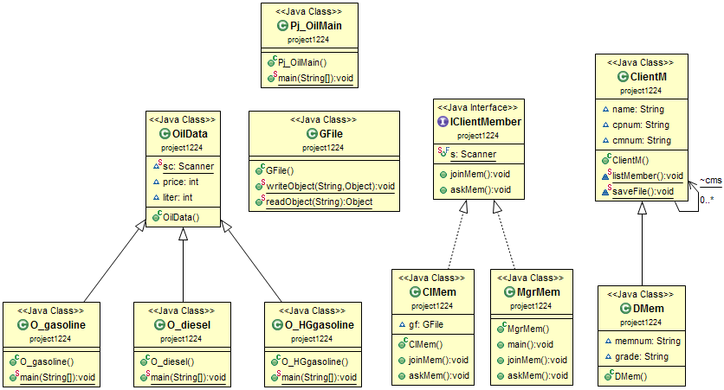
클래스 다이어그램

Slide 9
4
CODE DISCRIPTION
중요 코드 설명

Slide 10
중요 코드 설명
ArrayList
산술연산자
File 클래스 활용
- ‘saveFile’ 활용하여 회원정보 저장
- ‘readObject’, ‘writeObject’ 활용하여
회원정보 불러오기 및 추가
인터페이스 활용

Slide 11
ArrayList & ‘readObject’, ‘writeObject’
static ArrayList<ClientM> cms;
// 정적블럭
static {
// 파일 로딩
cms = (ArrayList<ClientM>)
project1224.GFile.readObject("cmem.txt");
System.out.println();
// 파일이 없으면 생성
if (Objects.isNull(cms)) {
cms = new ArrayList<ClientM>();
}

Slide 12
산술연산자
od : do {
System.out.println("┏━\t경유\t선택 \t━┓");
System.out.println("┣━━━━━━━━━━━━━━━━━━┫");
System.out.println("┣━\t SELECT \t━┫");
System.out.println("┃ \t1. 금액에 맞춰 주유 \t ┃");
System.out.println("┃ \t2. ℓ에 맞춰 주유\t ┃");
System.out.println("┣━━━━━━━━━━━━━━━━━━┫");
System.out.print(" ▶ 메뉴 선택 : ");
dMenu = sc.nextLine();
case "2":
System.out.println(" ▼ ℓ를(을) 입력하세요 ▼ ");
lt = sc.nextInt();
System.out.printf("━\t%sℓ 입력\t\t━\n", lt);
System.out.println("━\t주유를 시작합니다\t━");
(중간생략)
System.out.println("━\t주유를 완료합니다 \t━");
System.out.printf("━ \t결제 금액 : %s원\t━\n", (lt*price));
break;
case "1":
System.out.println(" ▼ 금액을 입력하세요 ▼ ");
pr = sc.nextInt();
System.out.printf("━\t%s원 입력\t━\n", pr);
System.out.println("━\t주유를 시작합니다\t━");
(중간생략)
System.out.println("━\t주유를 완료합니다\t━");
System.out.printf("━\t결제 금액 : %s원\t━\n", pr);
System.out.printf("━\t주유량 : %sℓ\t━\n", (pr/price));
break;

Slide 13
5
RUNNING
실행 화면

Slide 14
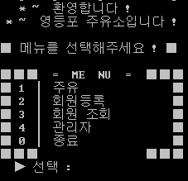
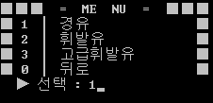
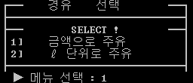
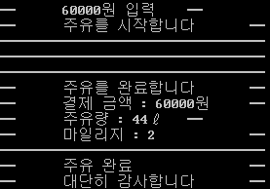
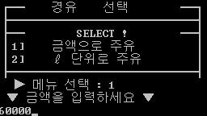
실행 화면 1-1

Slide 15
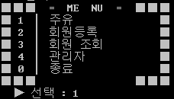

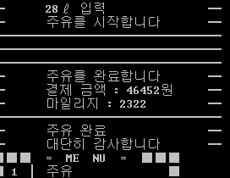
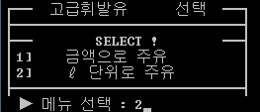
실행 화면 1-2

Slide 16
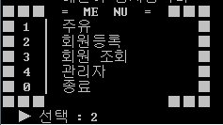
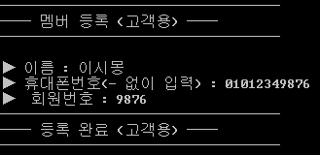
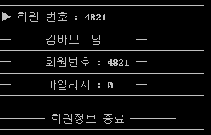
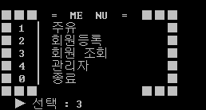
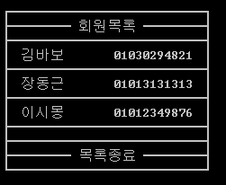
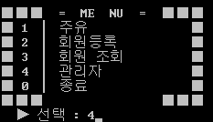
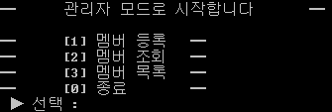
실행 화면 2

Slide 17
THANK YOU

